Slide 1
Педагогический проект «Сказка рядом»
Муниципальное бюджетное дошкольное образовательное учреждение – детский сад № 249
Автор:
Дягилева Елена Владимировна воспитатель первой
квалификационной категории

Slide 2
Актуальность проекта
В настоящее время, в меняющейся социально-культурной ситуации перед дошкольными учреждениями как никогда остро стоит проблема формирования у детей интереса к книге.
Ни для кого не секрет, что телевизор и компьютер, компьютерные игры стали заменять и детям, и взрослым общение и игровую деятельность.
Невозможно привить ребенку любовь к литературе, если взрослый безответственен в выборе книг для чтения. Проблема усугубляется и тем, что у ребенка, равнодушного к книге, отсутствует мотивация для последующего обучения к чтению, а значит, возникают трудности в школе.

Slide 3
Цель проекта
развитие интереса к художественной литературе, творческого мышления, детской фантазии, воображения

Slide 4
Задачи проекта
Учить детей устанавливать многообразные связи в тексте произведения, давать оценку действиям и поступкам героев.
Развивать внимание к языку, чувствовать и осознавать средства речевой выразительности.
Формировать интерес к самостоятельному сочинению, используя литературный опыт в творческой речевой деятельности.
Воспитывать интерес и стремление к постоянному общению с книгой.
Обогащать и активизировать словарь.

Slide 5
Развивать познавательные способности, творческое воображение, творческое мышление.
Получать удовольствие от общения с книгой, тяготение к постоянному общению с ней.
Воспитывать умение внимательно слушать и слышать чтение литературного произведения.
Привлечение родителей к оформлению предметно-развивающей среды.
Активизировать родителей к совместной продуктивной деятельности.

Slide 6
Этапы работы
Подготовительный этап
Основной этап
Заключительный этап

Slide 7
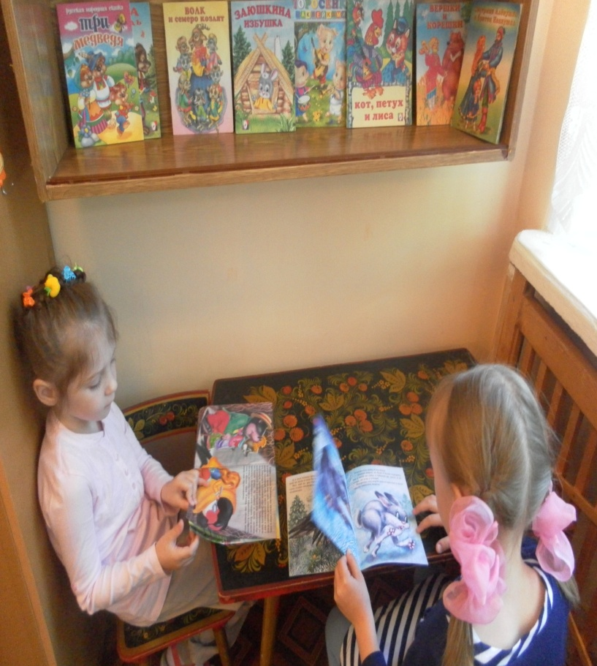
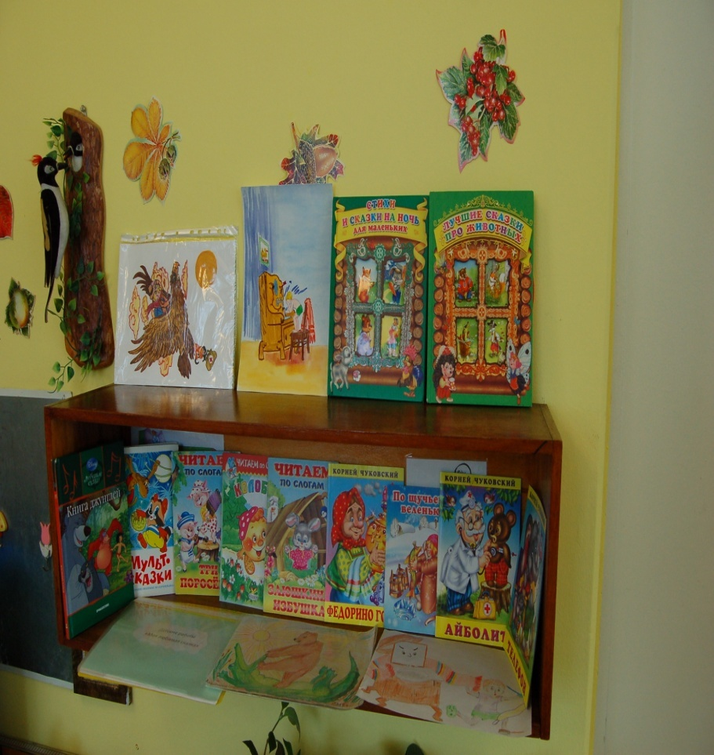
Наш книжный уголок

Slide 8
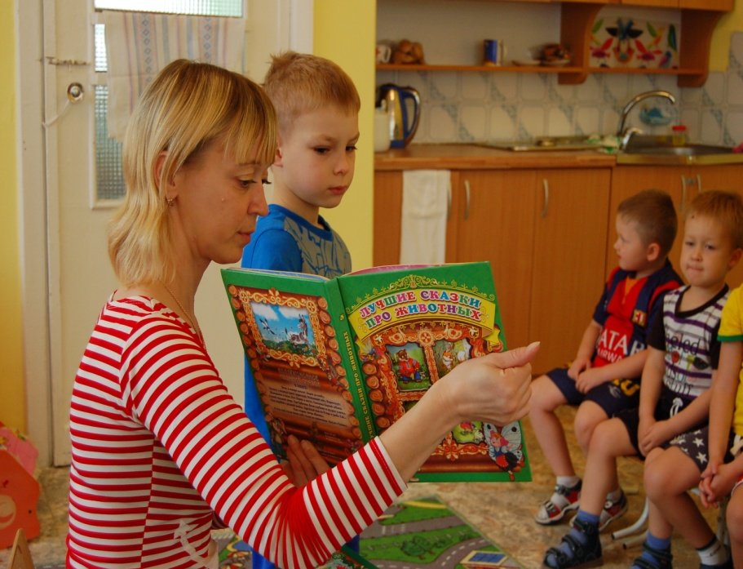
Чтение художественной литературы

Slide 9
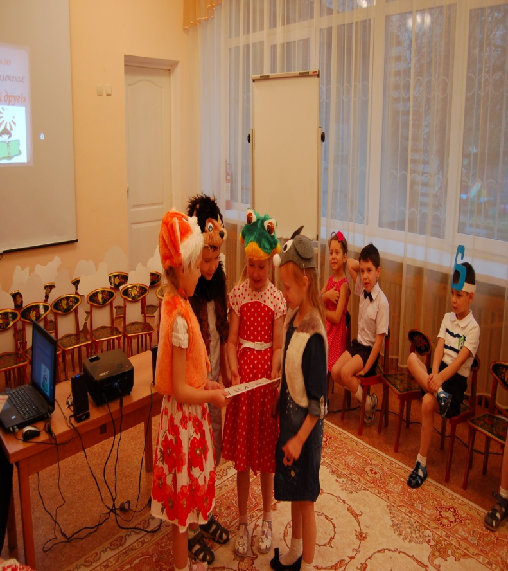
Музыкально-художественная деятельность

Slide 10
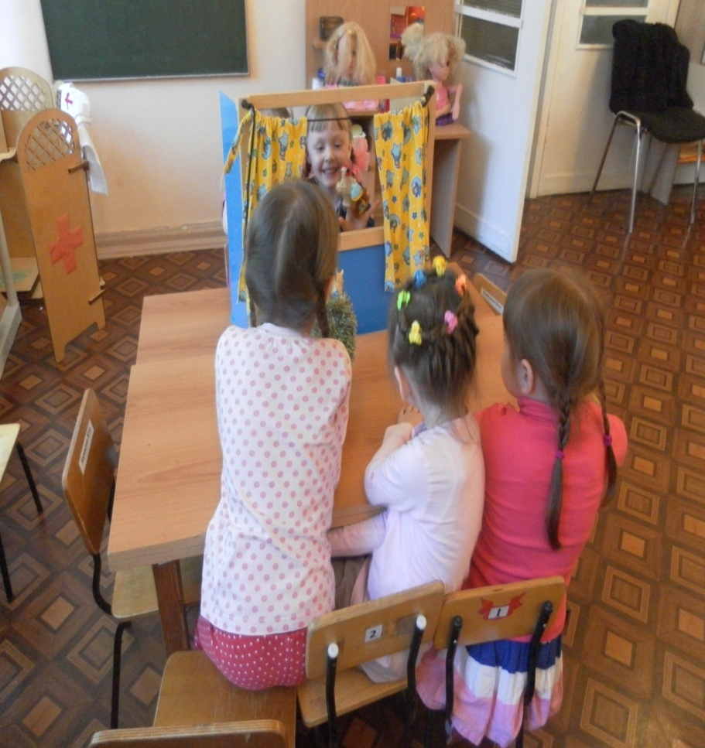
Театрализованная деятельность

Slide 11
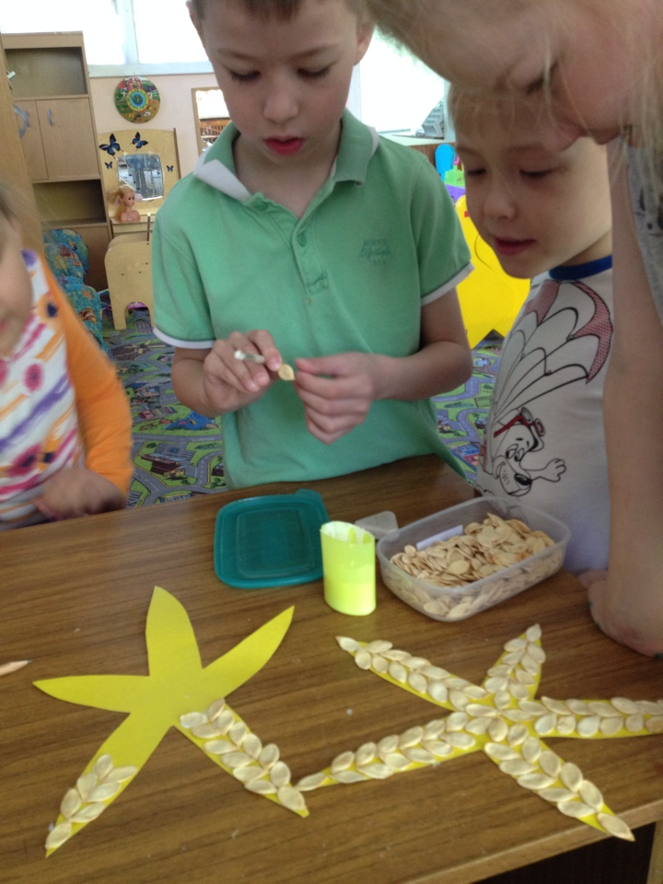
«Творческая мастерская» (изготовление атрибутов, декораций к театрально-игровой деятельности)

Slide 12
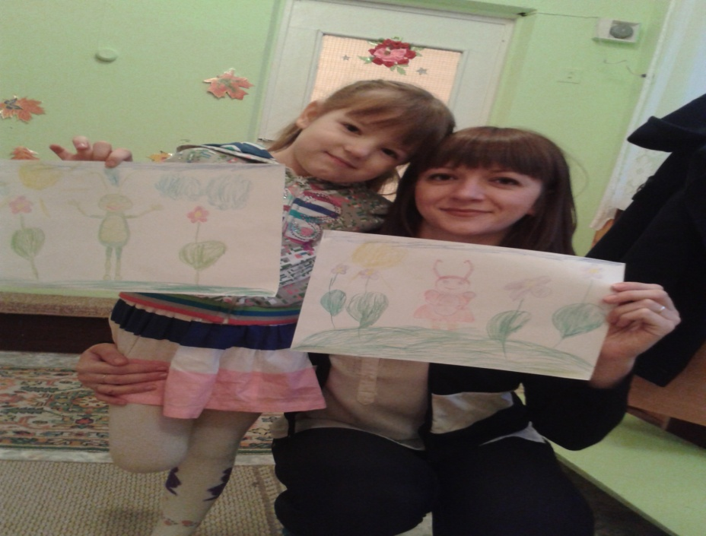
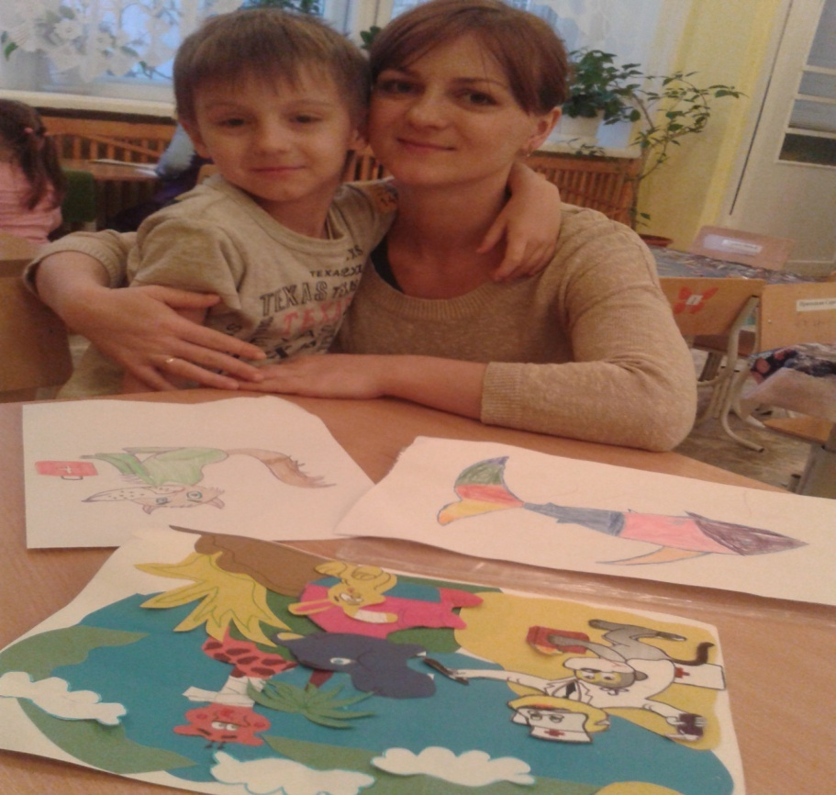
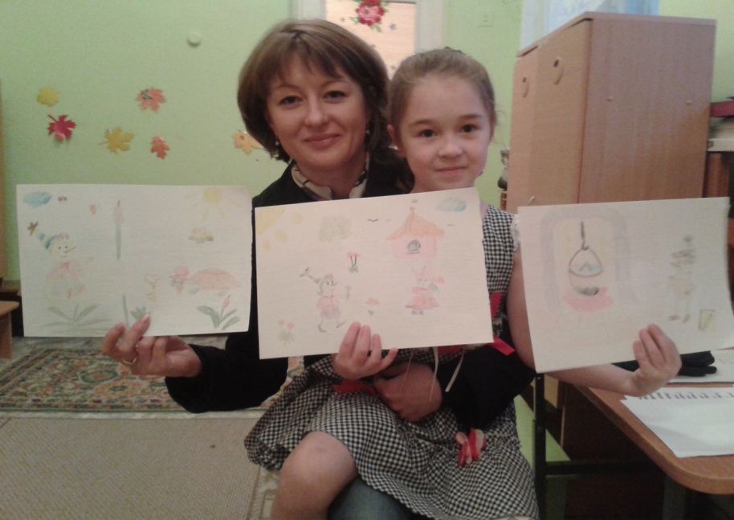
Подготовка к презентации
«Моя любимая книга»

Slide 13
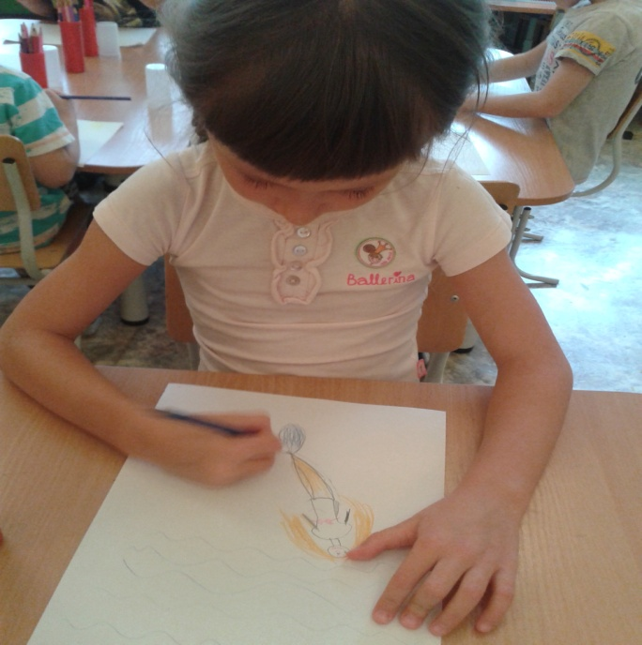
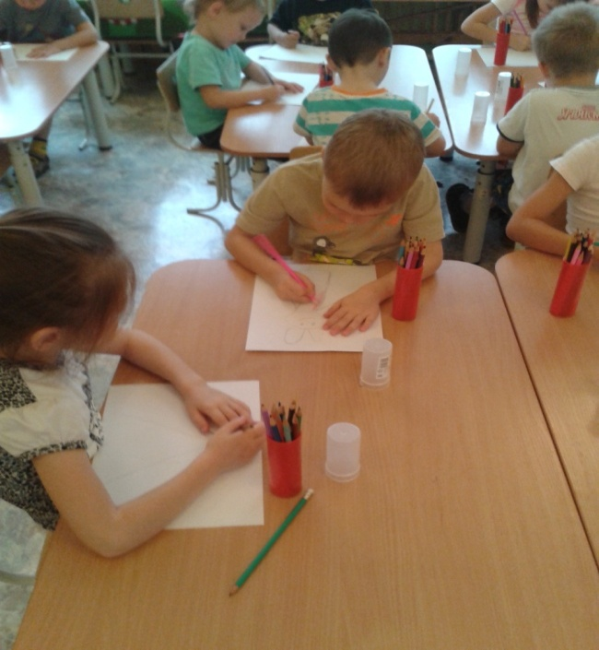
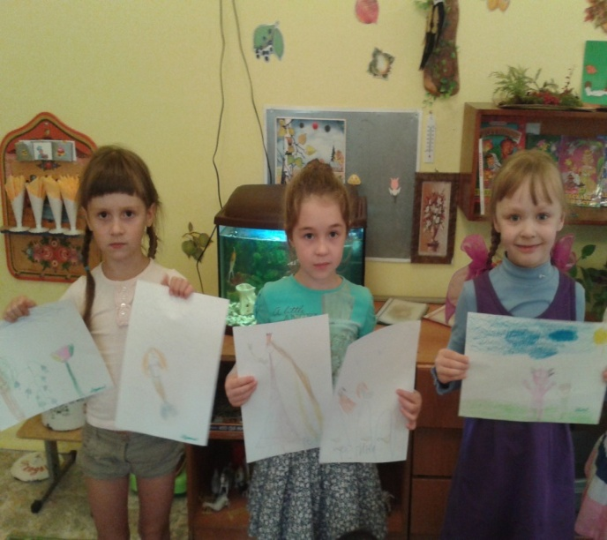

Slide 14
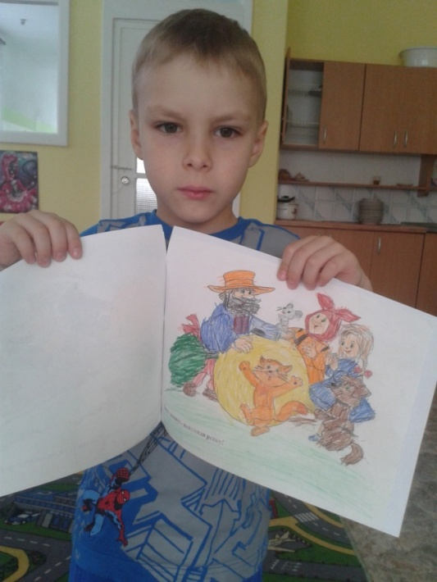
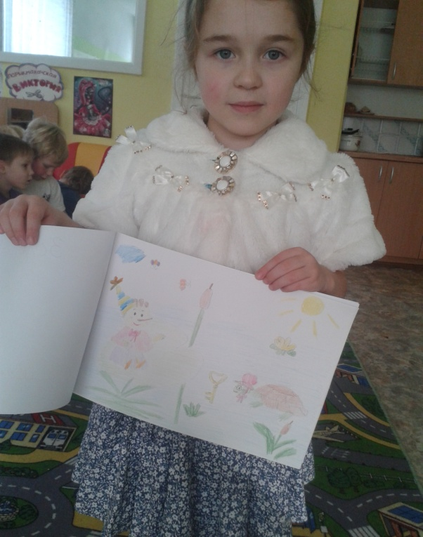
Мы не только читаем книги,
но и создаём свои «Книжки – Самоделки».

Slide 15
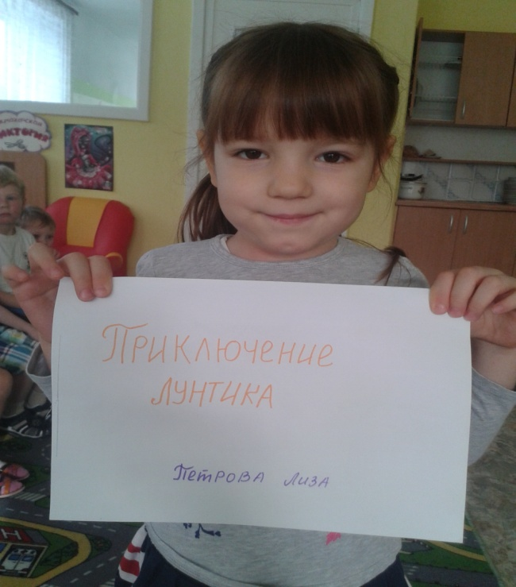
Презентация «Моя любимая книга»

Slide 16
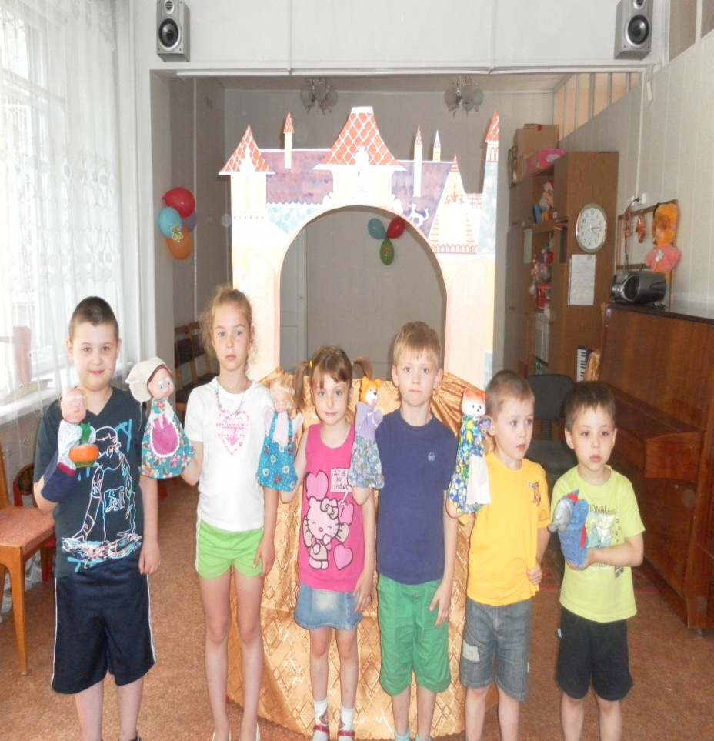
Проведение открытых мероприятий

Slide 17
Результаты работы над проектом
У детей возник стойкий интерес к книге
Дети и родители с удовольствием проявляют интерес и инициативу
Развивается творческое воображение детей, способность придумывать сказки
Дети стали более эмоциональны и выразительны в речи

Slide 18
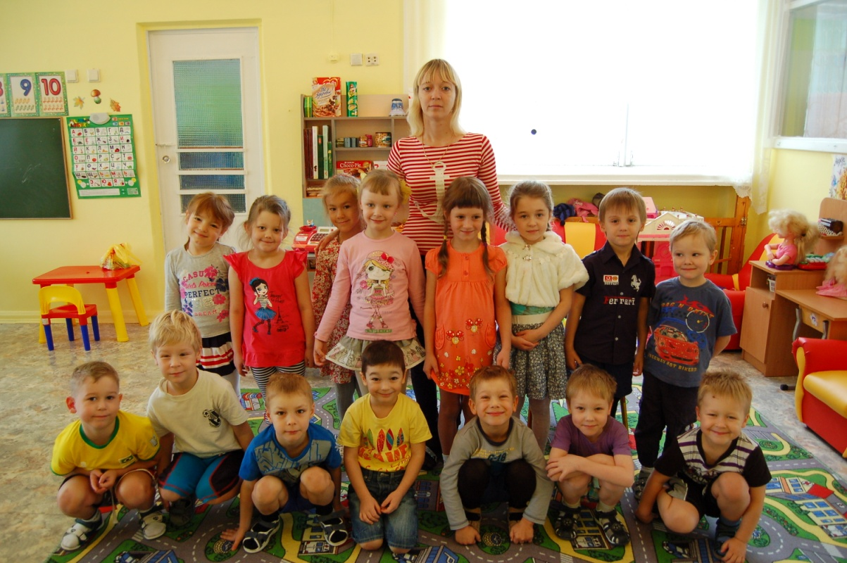
Участники проекта
Дети
Воспитатель
Родители

Slide 19
Спасибо за внимание

